Slide 1











PHÒNG GIÁO DỤC VÀ ĐÀO TẠO QUẬN LONG BIÊN
Trường Tiểu học Phúc Lợi
CHÀO MỪNG CÁC CON
ĐẾN VỚI GIỜ HỌC MÔN TIẾNG VIỆT
GV: Nguyễn Mỹ Linh

Slide 2





Thứ sáu ngày 1 tháng 10 năm 2021
BÀI 15
ÔN TẬP VÀ KỂ CHUYỆN

Slide 3

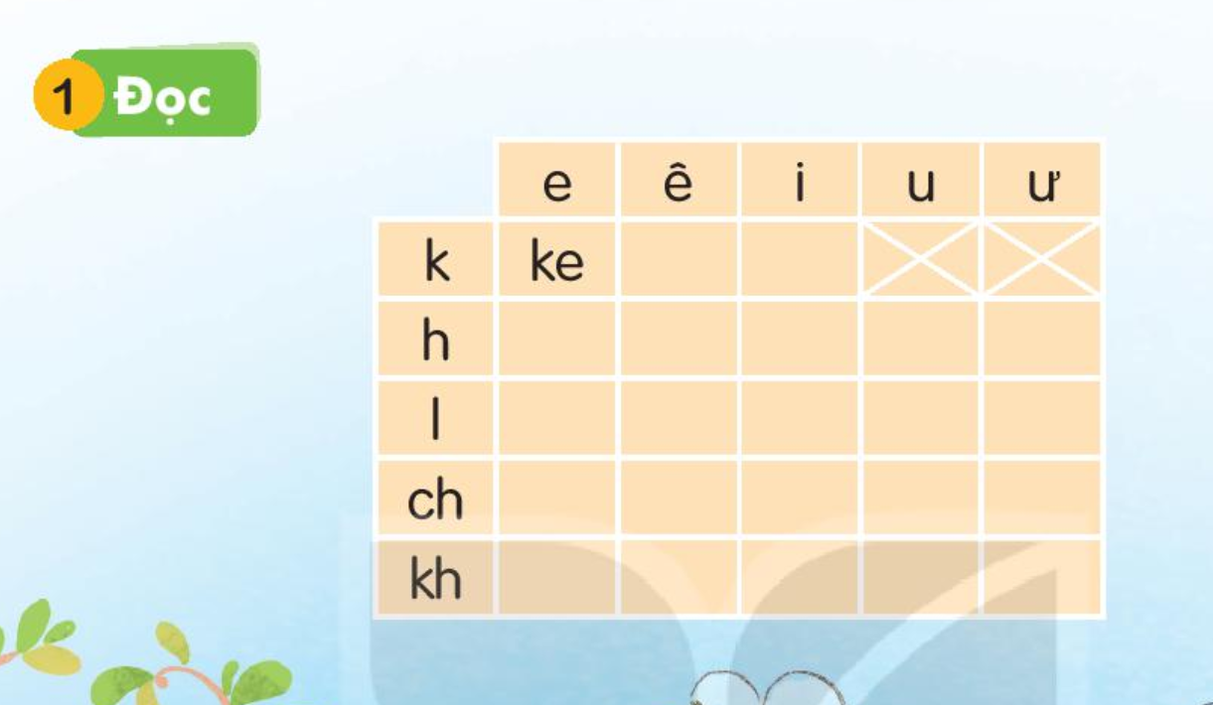





1. Đọc

Slide 4

1. Đọc
ki
hư
kê
hu
hê
hi
he
lư
lê
li
le
lu
chi
chê
chu
che
chư
khu
khi
khư
khê
khe

Slide 5
1. Đọc
ki
hư
kê
hu
hê
hi
he
lư
lê
li
le
lu
chi
chê
chu
che
chư
khu
khi
khư
khê
khe

Slide 6











Notes:
Sau khi tách các ảnh riêng biệt mới chèn được file thu âm.

Slide 7
chú
chợ
che
Notes:
Sau khi tách các ảnh riêng biệt mới chèn được file thu âm.

Slide 8
chú
chợ
che
khô
Notes:
Sau khi tách các ảnh riêng biệt mới chèn được file thu âm.

Slide 9
chú
chợ
che
khô
Notes:
Sau khi tách các ảnh riêng biệt mới chèn được file thu âm.

Slide 10
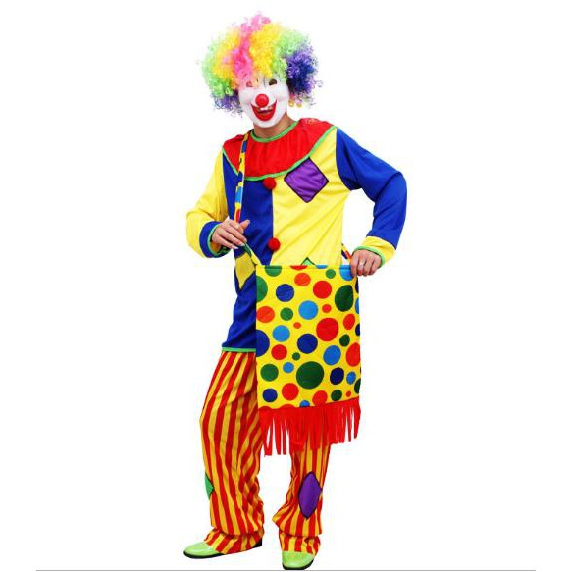

Slide 11

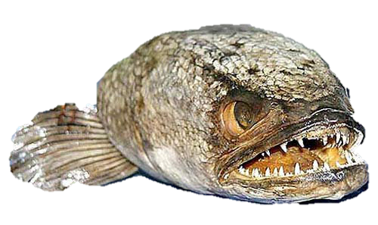

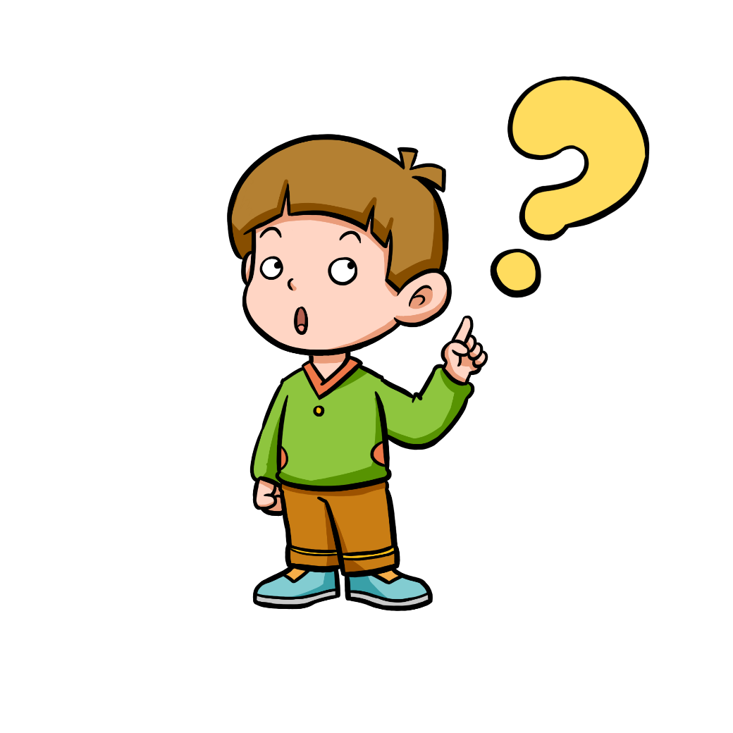


Slide 12
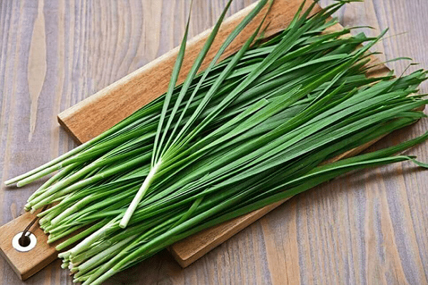

lá hẹ

Slide 14







Thư giãn

Slide 15
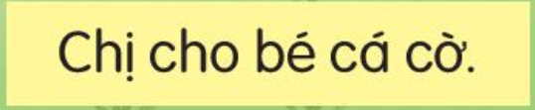
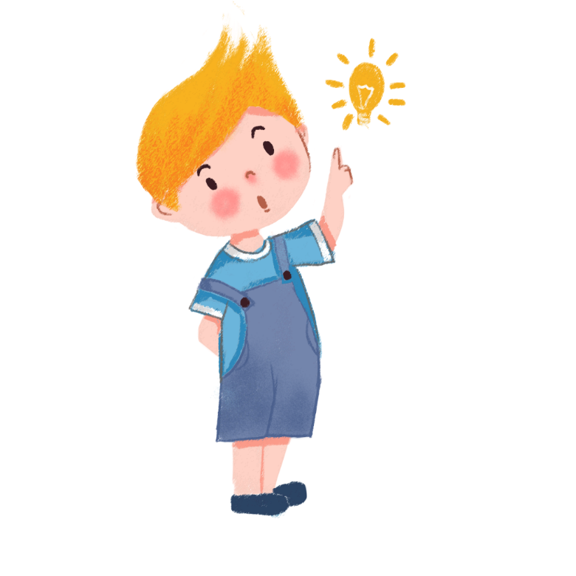
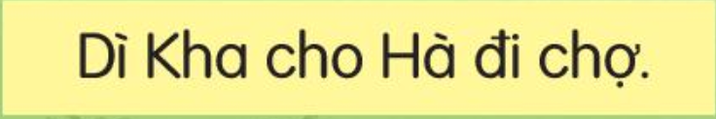

Slide 18


2
Viết

Slide 19
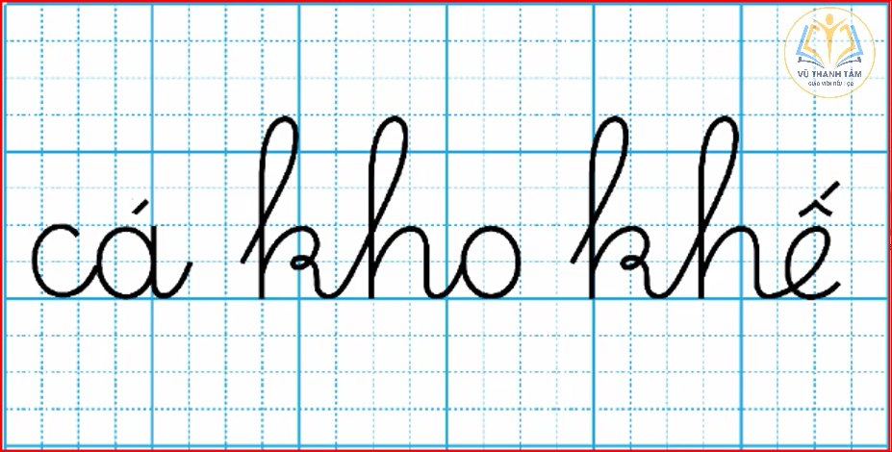

Slide 20
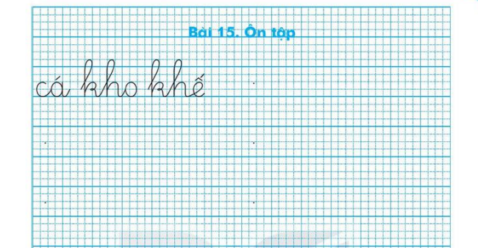


Slide 21

3
Kể chuyện

Slide 22



Slide 23
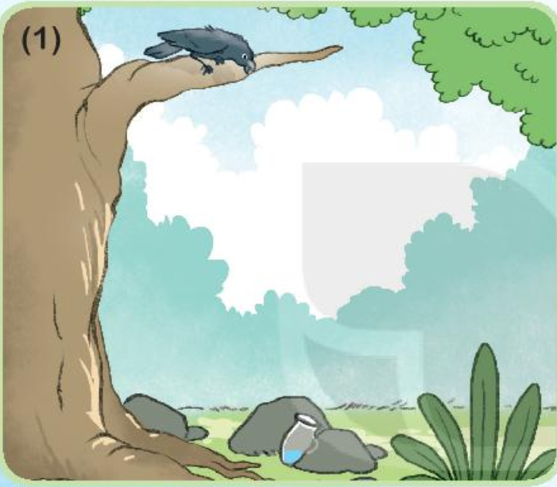
Con quạ nhìn thấy gì dưới gốc cây?

Slide 24
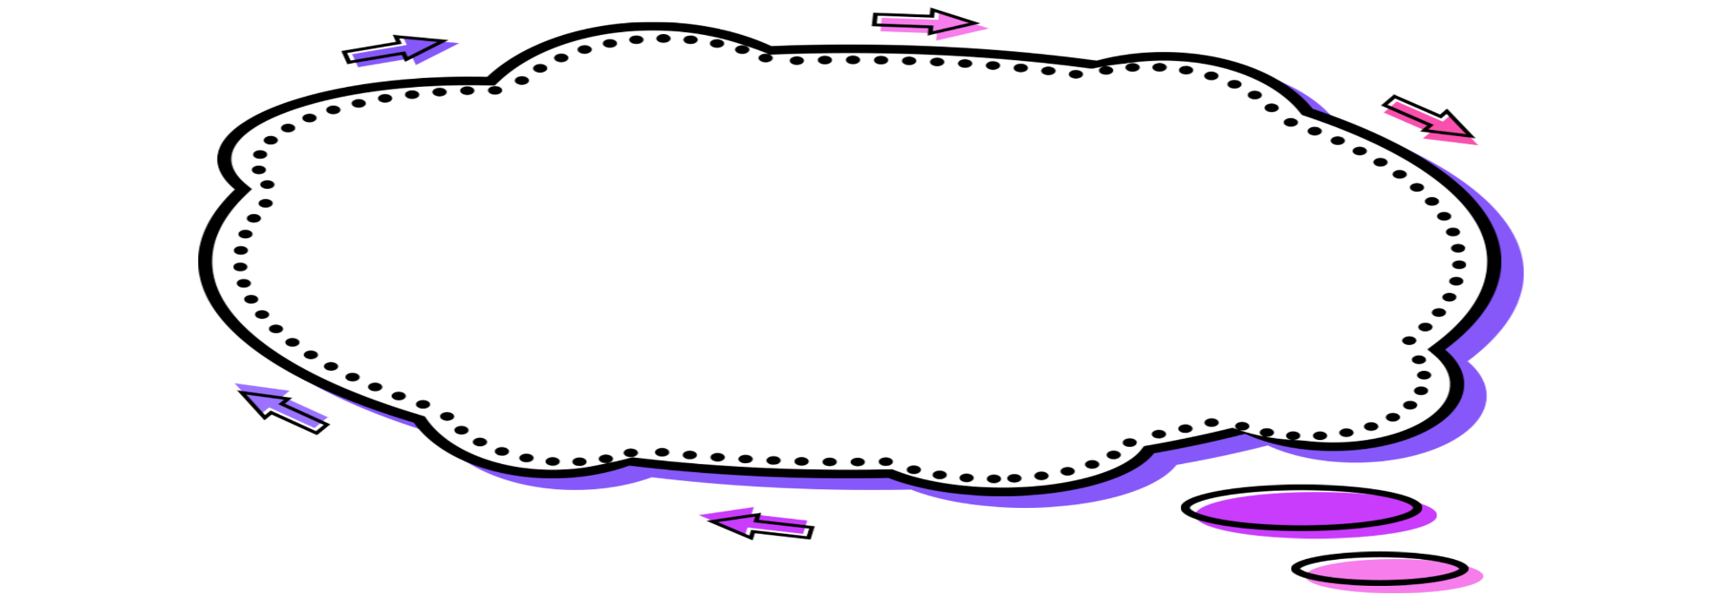
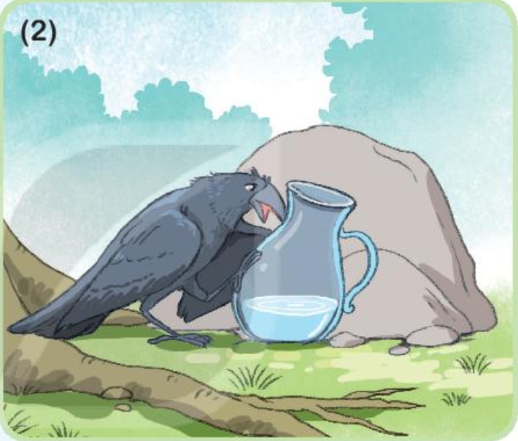

Quạ có uống được nước trong bình không? Vì sao?

Slide 25
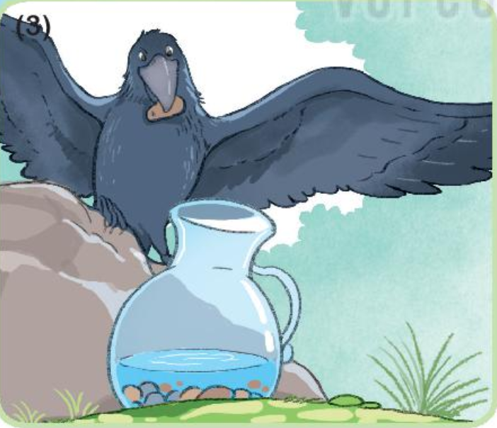
Qụa đã nghĩ ra điều gì?

Slide 26
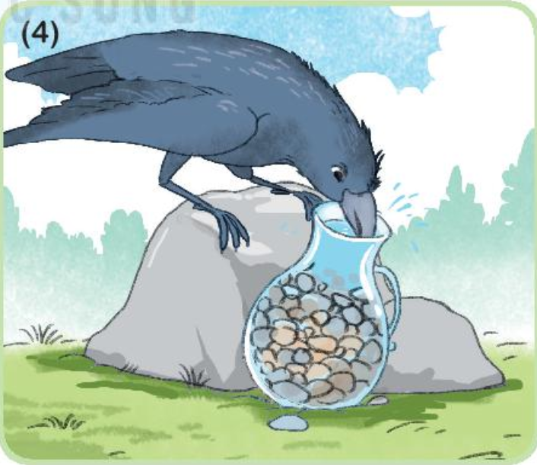
Cuối cùng, quạ có uống được nước trong bình không?
Vì sao?

Slide 27
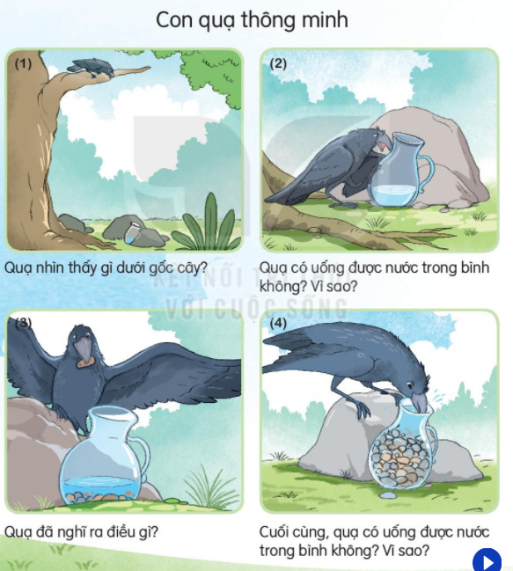
Luyện đǌ bài.
Tập kĽ chuyϚn cho ngưƟ Ǉhân nghe.

Slide 28





Chào tạm biệt
Hẹn gặp lại các con!

